Slide 1
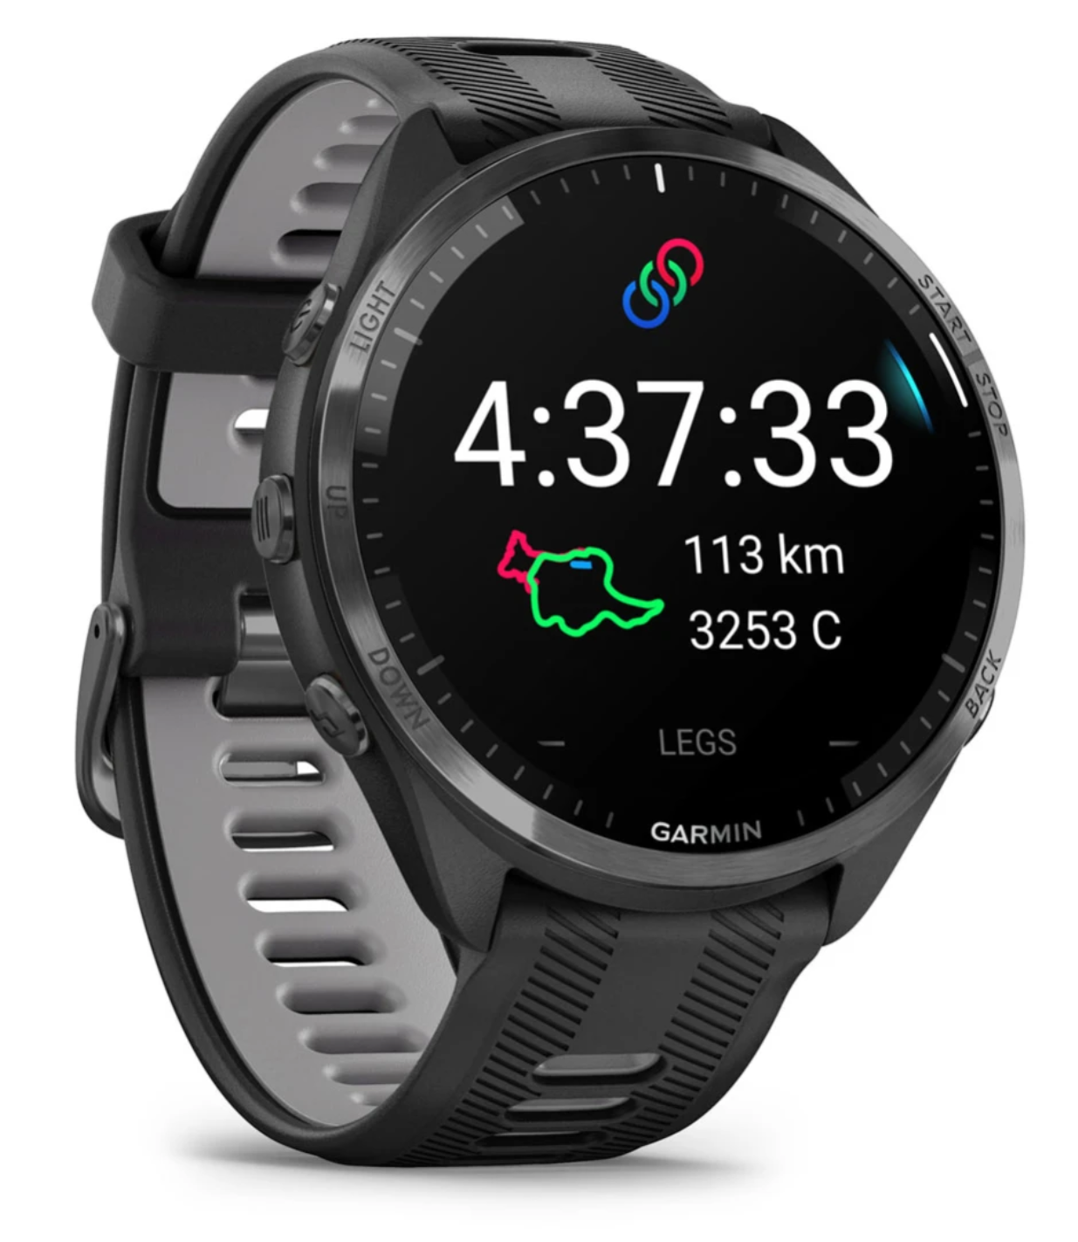
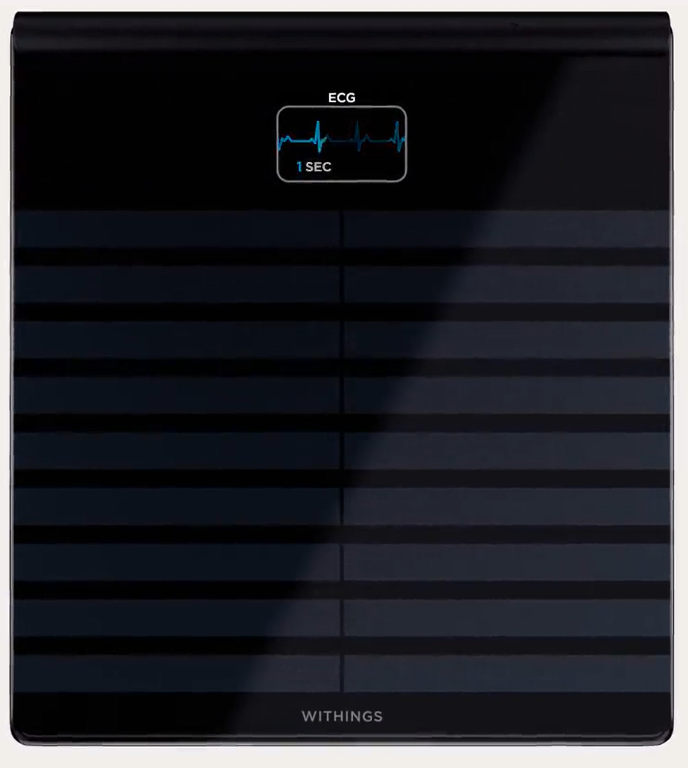
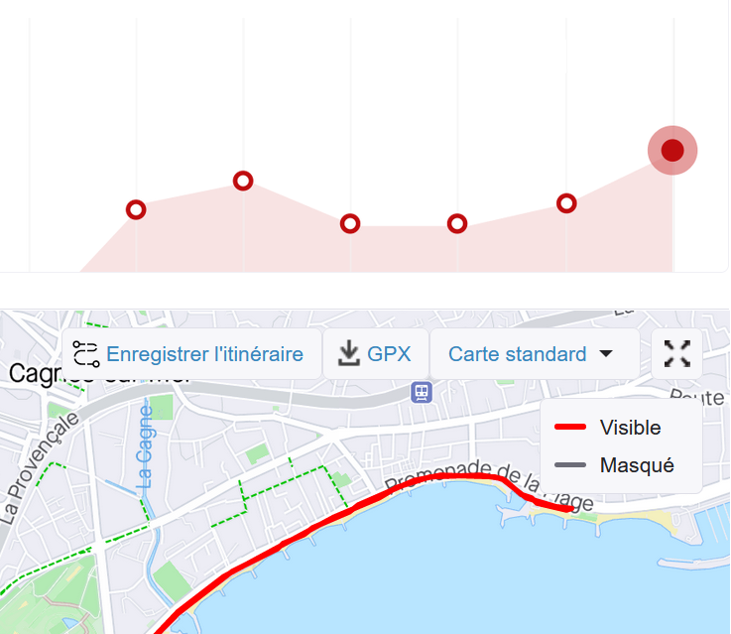
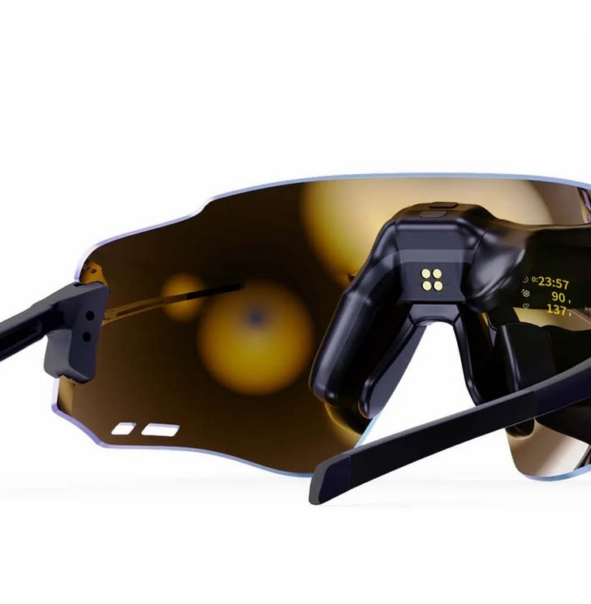
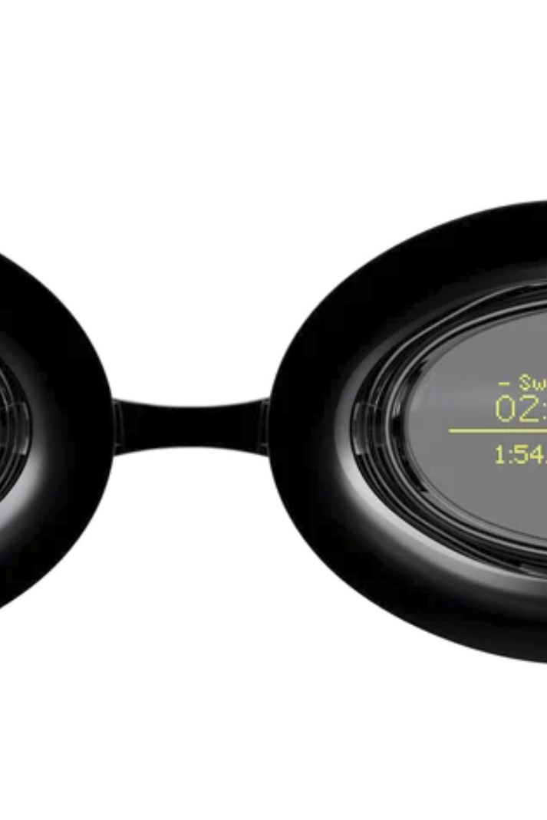
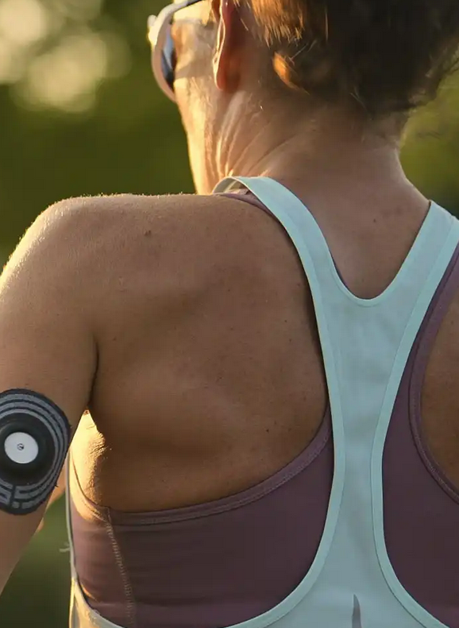
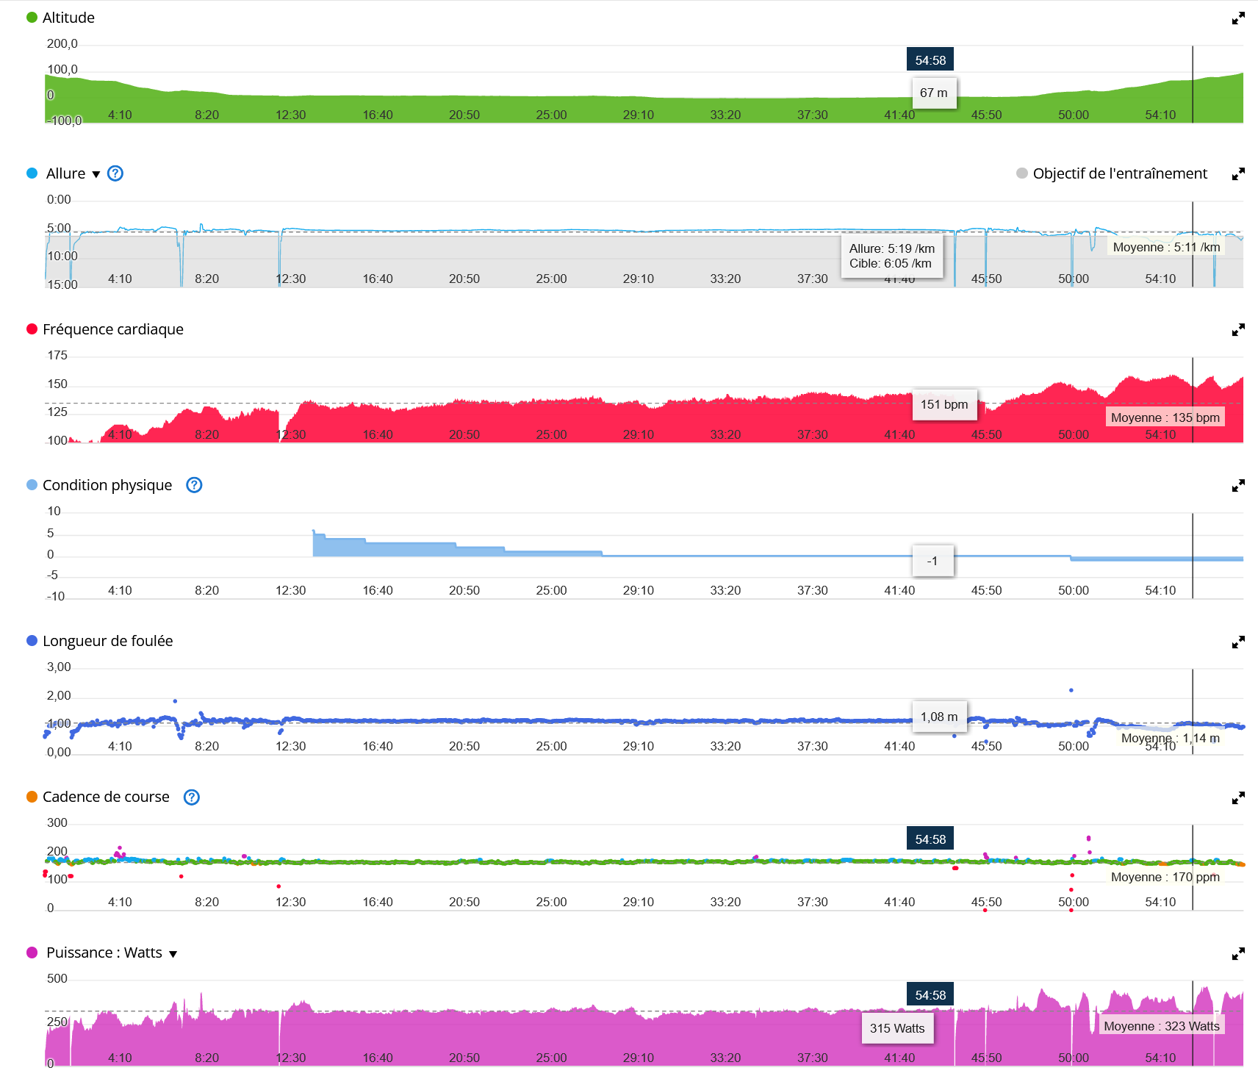
Le triathlon de la data sportive
Talk
Capture / Analyse / Quantifié
DATE
RivieraDEV 2024
Speaker
Denis Meline

Slide 2


Le triathlon de la data sportif
Capture / Analyse / Quantify Exploitation

Slide 3

Agenda
Capture
Capteur
Précision
type
Analyse
Contexte
Paramètres
Quantify (plutôt utiliser/expoiter)
Pour la performance/se connaitre
Pour le marketing
Mais en vrai, pour les pro, c’est la prevention des blessures
Code mais fun
On peut faire quoi avec tout ça ?

Slide 4
Les capteurs
Fréquence cardiaque
Ceinture (électrique), optique, EGC
Positionnement (GPS, Galileo, Beidou/Compass, glonass, QZSS,…)
Accéléromètre / Gyroscope
Capteur de foulée
Cadence/vitesse en vélo
Autres (Golf, natation, etc..)
Baromètre
Thermomètre
Oxymètre
Puissance/couple
Luminosité/UV
Glycémie
Tensiomètre
sueur
Radar/lidar
Batterie (vélo électrique)
Aero
Notes:
GPS (US), Galileo (EU), Beidou (CH), Glonass (RU), QZSS (JP)

Slide 5
Les capteurs : Historique
Compteur vélo (cable, electronique avec aimant)
En partie, toujours utilisé (cadence/vitesse pour vélo)
Montre gps
Notes:
GPS (US), Galileo (EU), Beidou (CH), Glonass (RU), QZSS (JP)

Slide 6
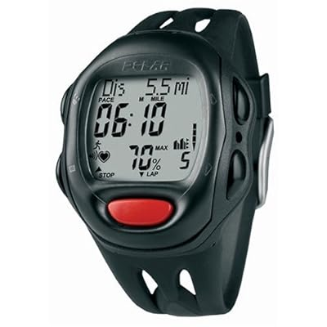
La fréquence cardiaque
Transferts via … Infrarouge Polar SxxX
Mais aussi .. Flashlights (Polar FTx)

Slide 7
La fréquence cardiaque
Début pour le publique : Polar ~1980
Fréquence cardiaque
Ceinture (électrique)
Fiable, précis, temps de réponse réduit
PB : confort (proche du cœur), peu pratique, encore plus pour les femmes.
ECG ~2022
Signaux électriques du coeur
Optique ~2017
LEDs + photodiode pour enregistrer la taille des vaisseaux sanguins.
PB : Temps de réponse, Température, Eau, peau
Notes:
GPS (US), Galileo (EU), Beidou (CH), Glonass (RU), QZSS (JP)

Slide 8
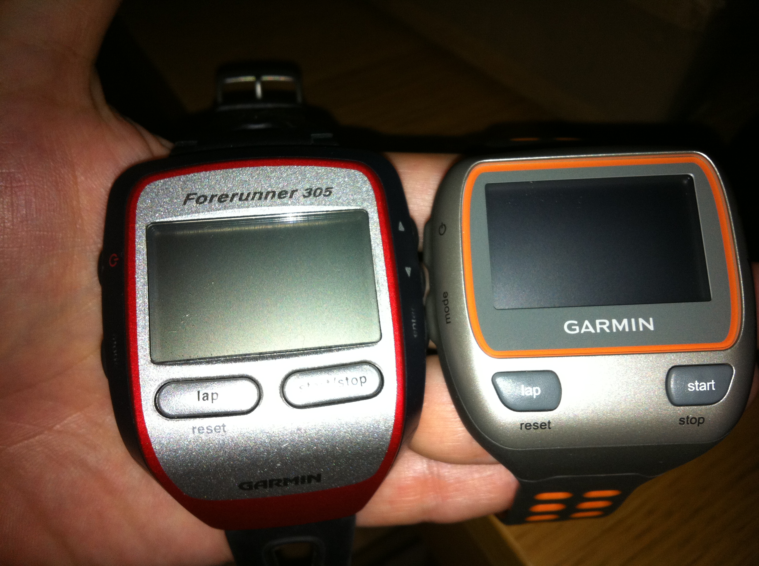
LE positionnement
Ma premiere montre avec GPS et la seconde ☺

Slide 9














Analyse
HR
Context
Du capteur
De capture

Slide 10
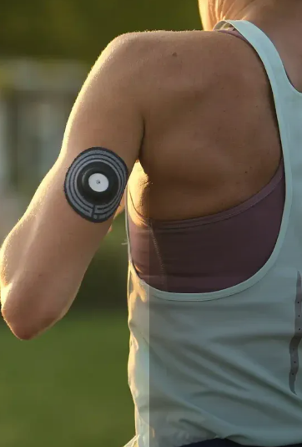
Capteur glycemie
https://www.supersapiens.com/fr-FR/
Demo
Maintenant interdit en competition !

Slide 11
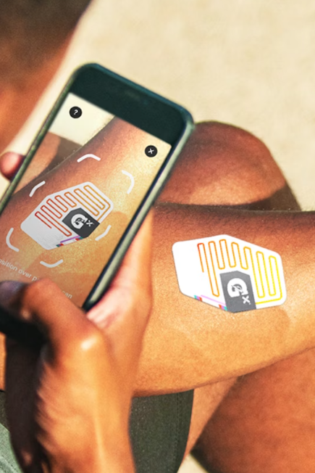
Capteur Sueur
https://hdroptech.com/
https://www.gatorade.com/equipment/gx-sweat-patch/gx-sweat-patch-00052000048520

Slide 12
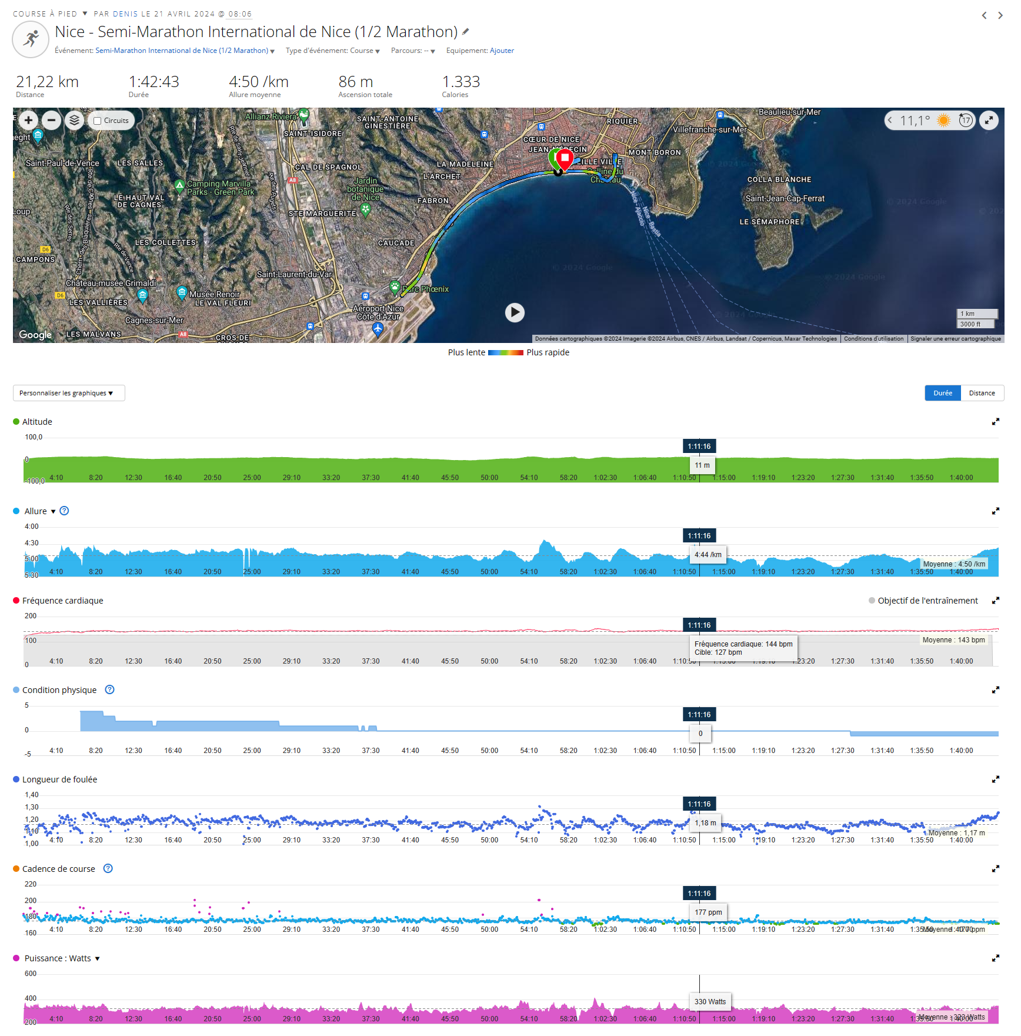
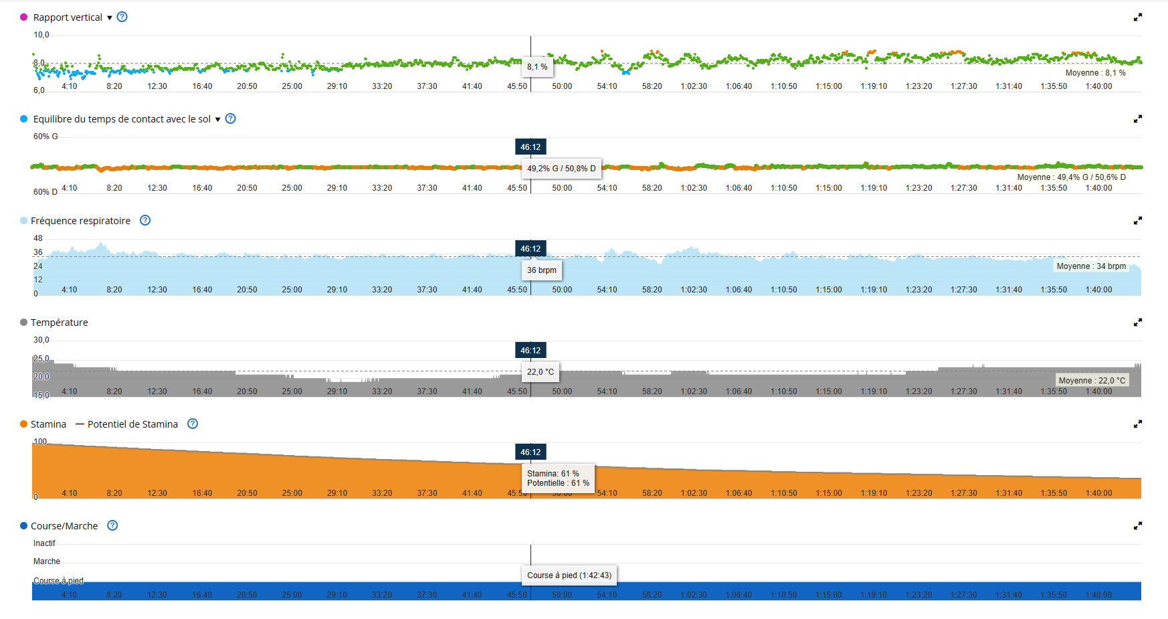
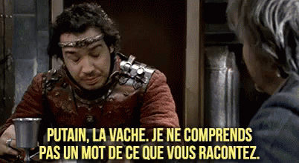
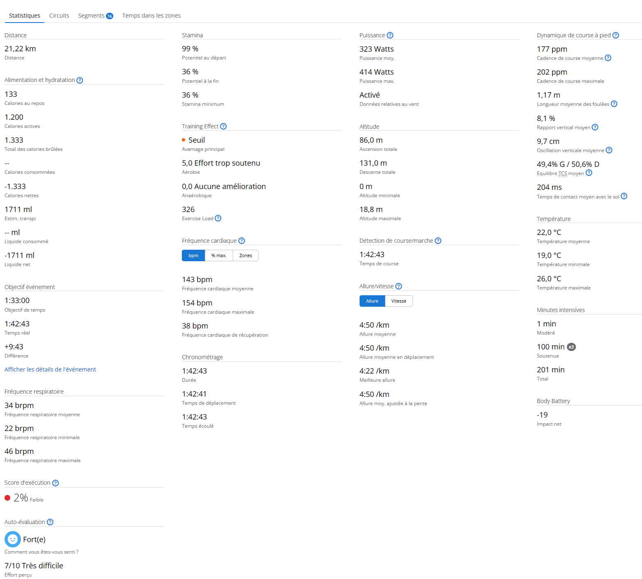
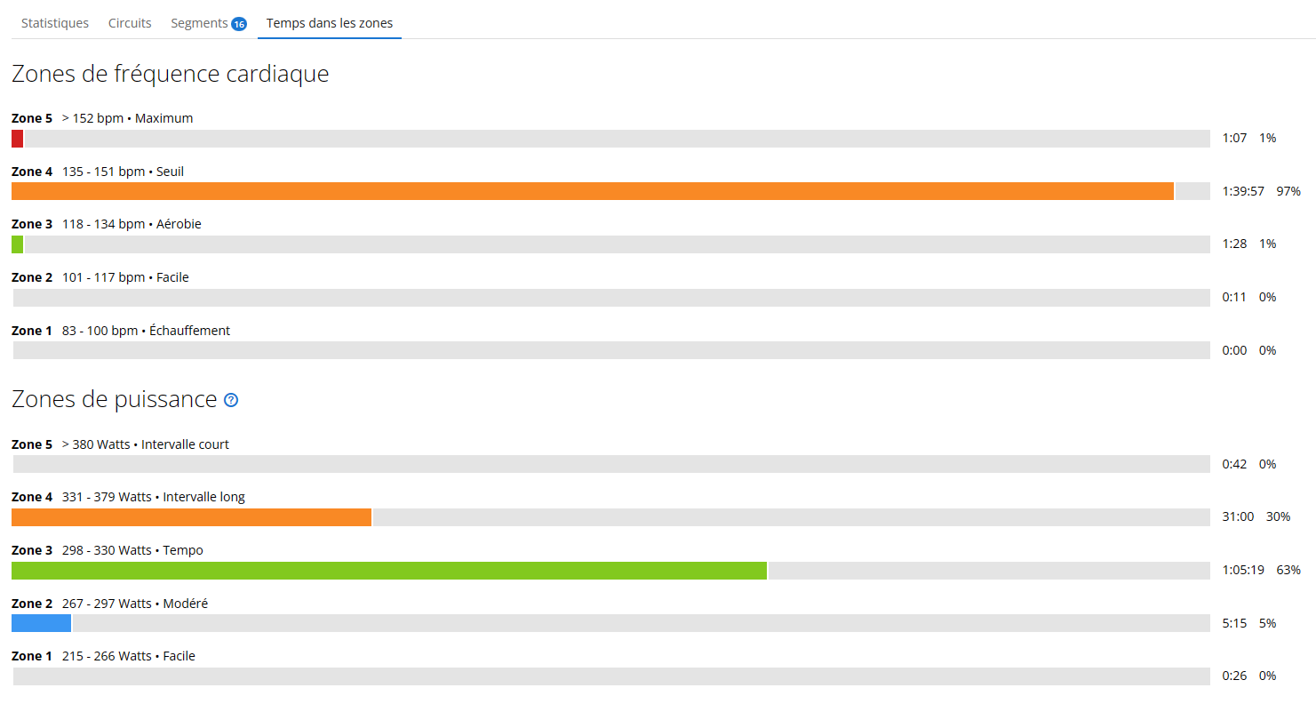
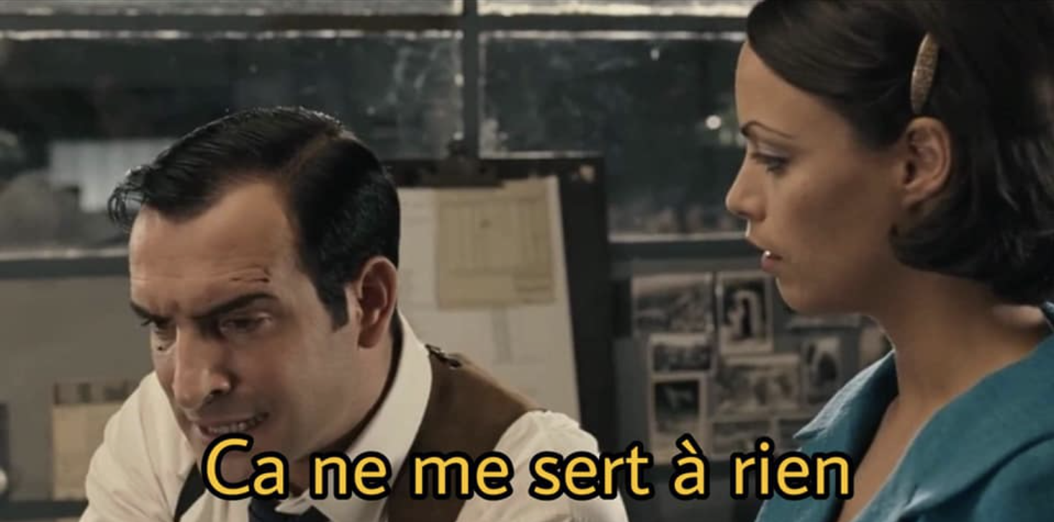
Resultats
Notes:
Garmin Connect

Slide 13
Lunette Engo
Uniquement ecran deporter, aucun capteur
enfin si, capteur de luminosite pour ajuster l'ecran, mais aucunes data produites

Slide 14
Lunette form
Aucun nouveau capteurs, uniquement l'utilisation de ceux-ci
Demo
Autorise en competition !

Slide 15
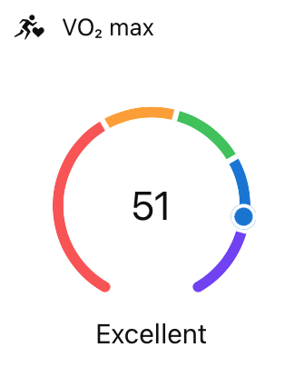
Vo2Max
Excellent… pas si sûr

Slide 16
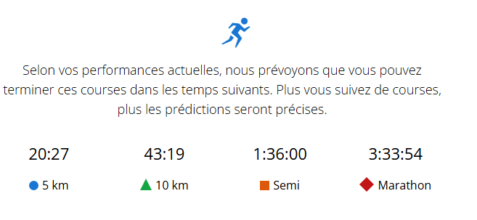
Estimation des courses
Top ! … pas si sûr
On peut hacker : Modeling: optimal marathon performance on the basis of physiological factors - PubMed (nih.gov)

Slide 17
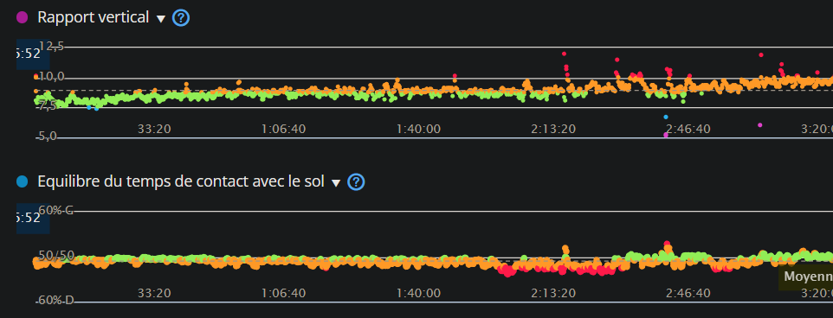
Analyse avec les capteurs de mouvements

Slide 18
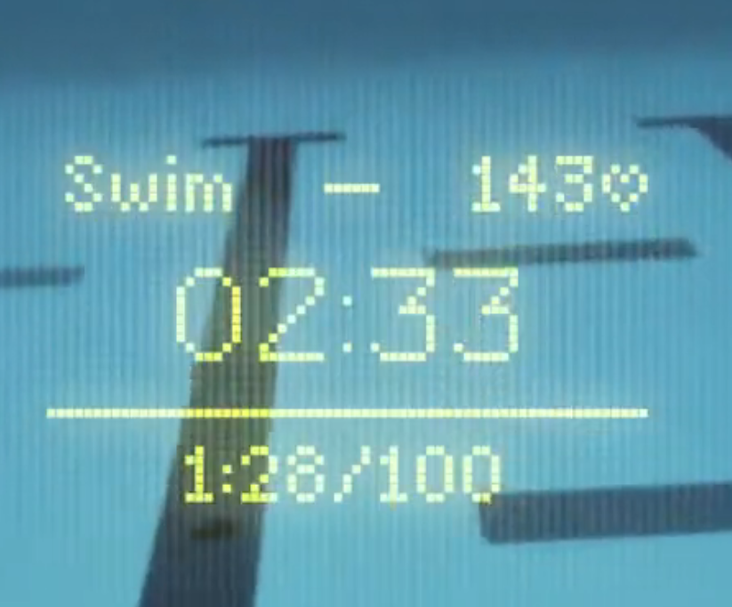
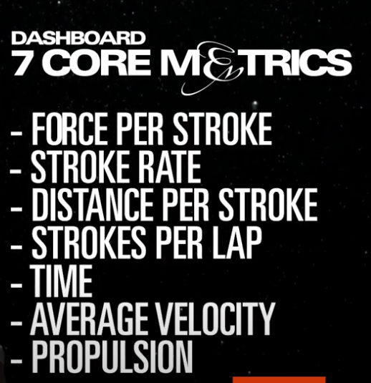
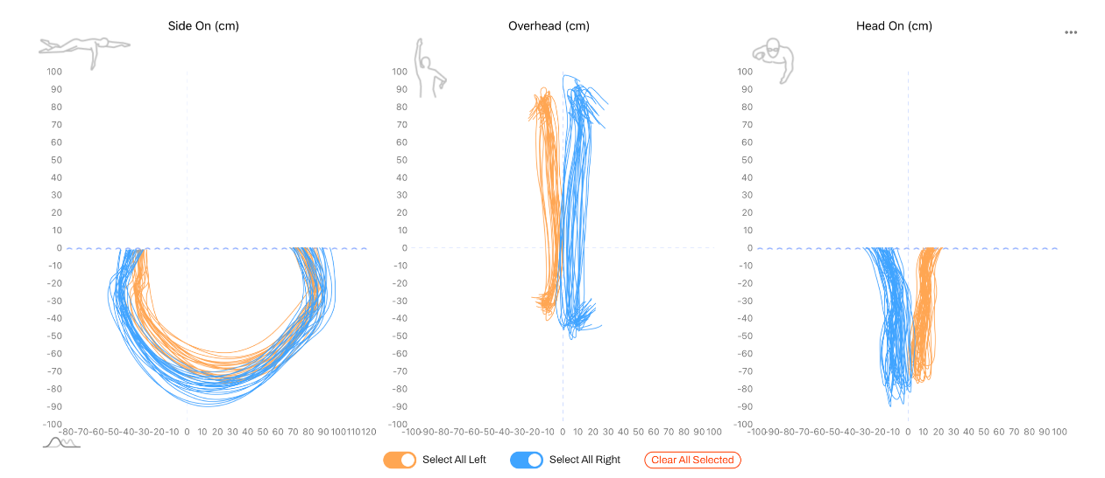
Analyse avec les capteurs de mouvements
Form pour la natation (https://www.formswim.com/)
Data
Eolab (https://www.eolab.com/swimbetter)
Source : https://www.youtube.com/watch?v=uK8ao6-hpcY&ab_channel=eo

Slide 19
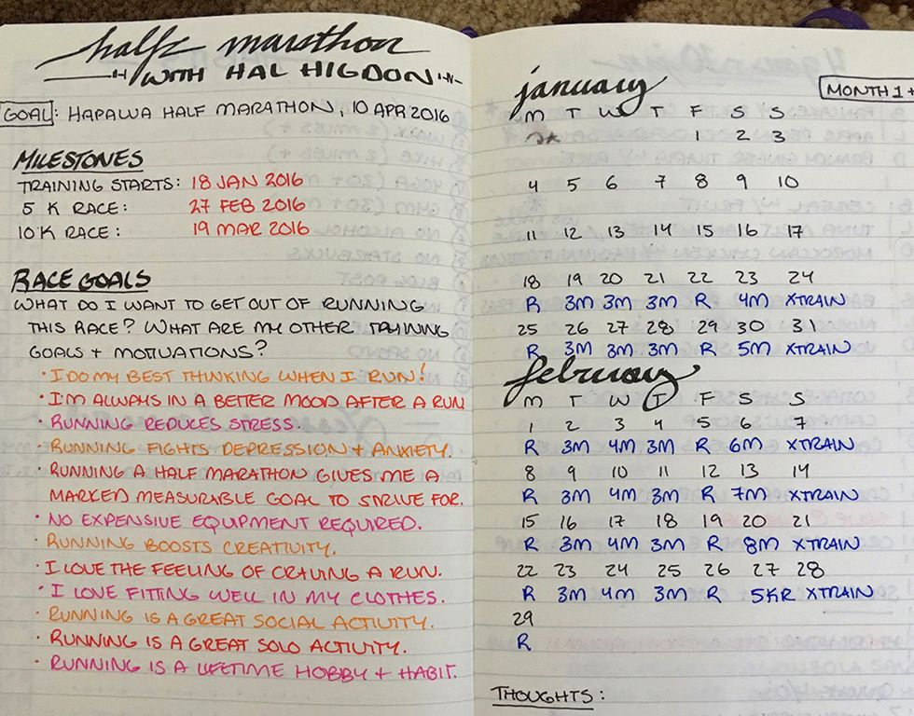

Le journal d’entrainement (Training Log)
Papier
En ligne
Application
Notes:
Source : 11 Impressive Bullet Journal Designs Runners Are Using | Runner's World (runnersworld.com)

Slide 20
Plateformes
Applications dédiées
https://www.strava.com/
https://runalyze.com/
https://smashrun.com/
https://www.nolio.io/
https://web.gutai.training/login
https://intervals.icu/
https://app.campus.coach/
Constructeurs (see after)
https://connect.garmin.com/
https://flow.polar.com/
Application mobile suunto
Applications sponsors équipementiers
https://www.runtastic.com/ (ADDIDAS)
https://beta.trainasone.com/ (Hoka)
https://www.nike.com/nrc-app (Nike)
https://runkeeper.com/ (ASICS)
AI
https://en.run-motion.com/
https://humango.ai/
https://aiendurance.com/
https://www.sciencetraining.io/
Notes:
Sources

Slide 21
ATTENTION
Certaines métrique utilise en partie, l’auto évaluation
Très facile -> très difficile
Sensation : Horrible -> très fort
C’est très subjectif et sujet a interprétation voir erreur.
Les algorithmes utilisés sont parfois publique, parfois sous licence, et souvent secret.
Produit par la recherche mais aussi les plateformes et les constructeurs (d’où leur propre plateformes)

Slide 22
Utilisation pour la securité
Detection d’incident
Avant pour les voitures si elles étaient renverser (Au US)
Heat map de strava
Les routes/chemins les plus empruntés/validés et securisés
(A venir) Adding night heat maps to show which routes are better/safer for night workouts
Source : https://www.dcrainmaker.com/2024/05/strava-announces-new-summer-2024-features.html

Slide 23
Utilisation pour le confort et la performance
Passage de vitesses automatiques sur le vélo
Capteur de puissance, capteur de cadence, vitesse et dérailleurs piloté électroniquement (avec ou sans fils)
Source : Vélo VTT électrique All-Mountain tout suspendu 29" - E-FEEL 900 S ROCKRIDER | Decathlon

Slide 24
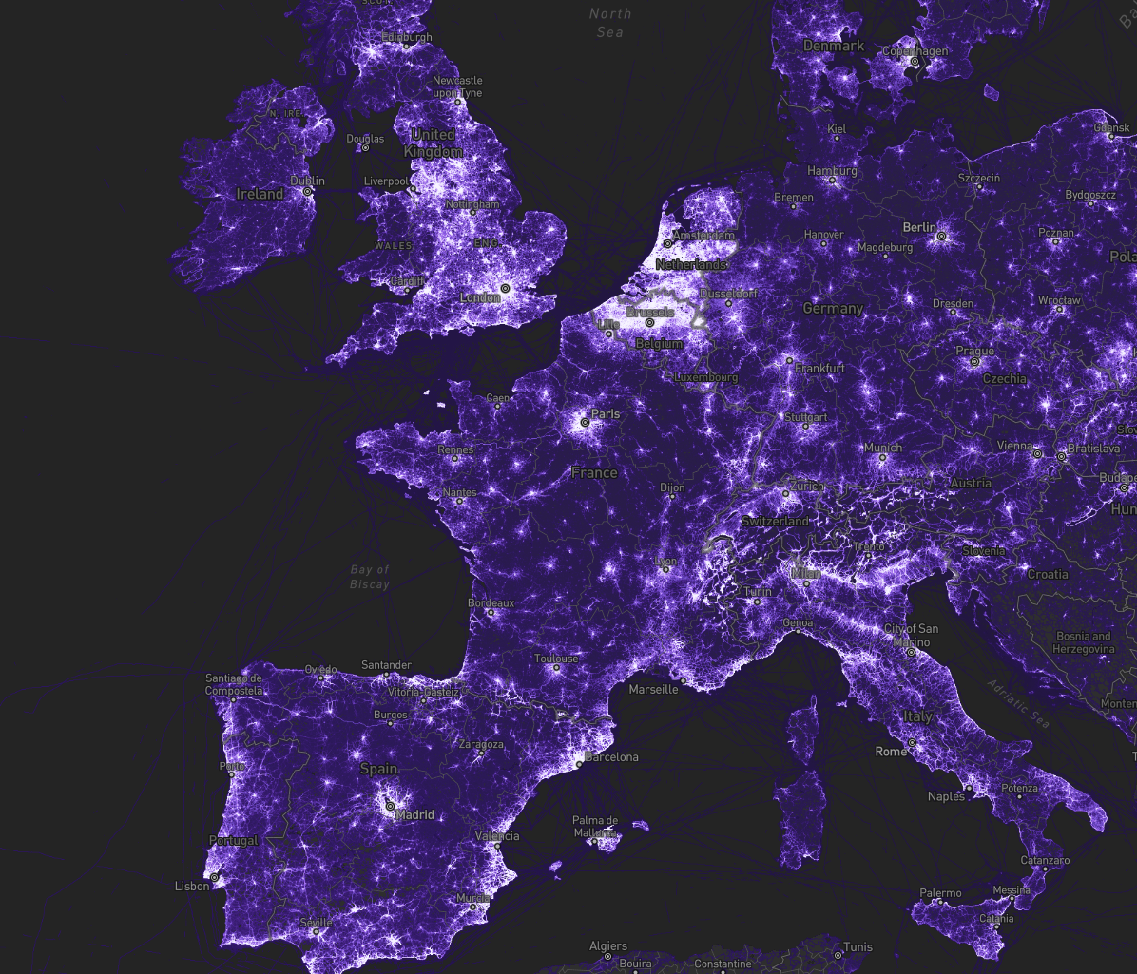
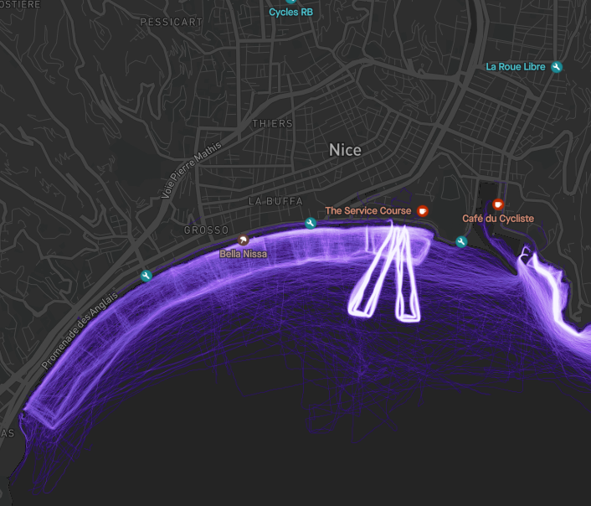
Strava

Slide 25
– Adding night heat maps to show which routes are better/safer for night workouts
– Adding new “Athlete Intelligence” feedback, akin to basic coaching feedback on activities
– Adding “AI-Enabled Leaderboard Integrity” to sniff out improbable uploads
https://www.dcrainmaker.com/2024/05/strava-announces-new-summer-2024-features.html

Slide 26
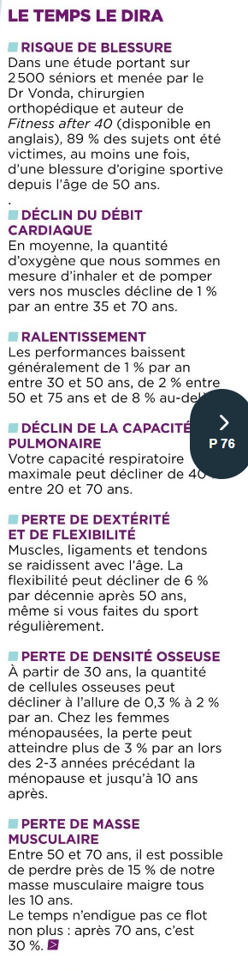
Utilisation pour des stats
Grade ajusted peace
https://support.strava.com/hc/fr/articles/216917067-Vitesse-ajust%C3%A9e-selon-la-pente-VAP
confirmation par des études scientifiques –Ref : [1] Minetti, A. E. et al. (2002). Energy cost of walking and running at extreme uphill and downhill slopes. Journal of Applied Physiology 93, 1039–1046.

Slide 27
Wind adjusted pace ?
Il existe des formules mais tout est subjectif, il n'y a pas encore de capteurs (hors aero pour le velo)
Strava ne va pas aider, car le vent est environemental, entre les batiments, ou en ras campagne c'est pas la meme limonade.
https://www.youtube.com/watch?v=IoX-JUPvrwo

Slide 28
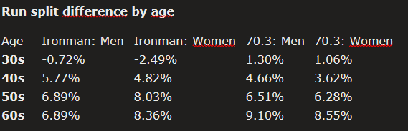
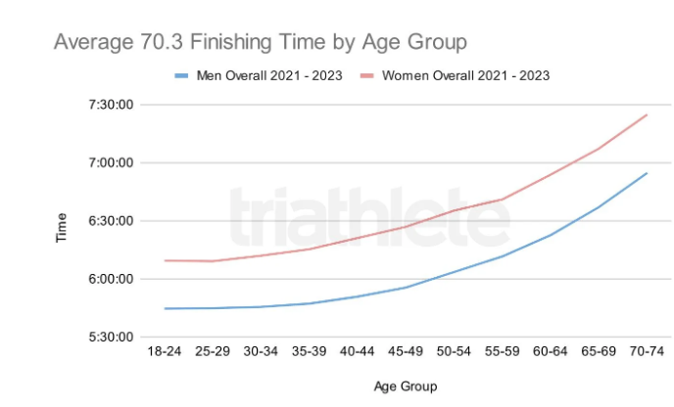
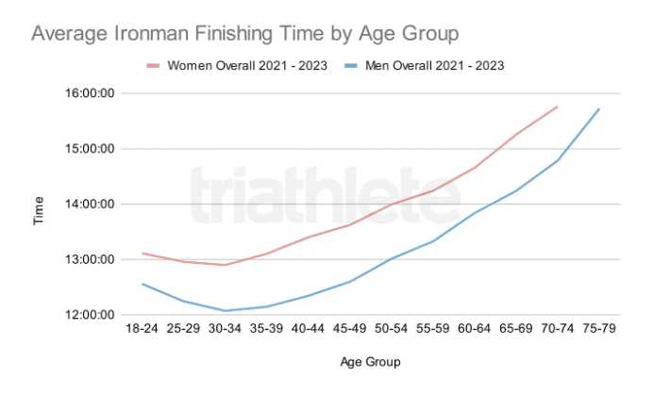
Utilisation pour des stats
Age ajusted peace
https://www.triathlete.com/culture/news/how-much-slower-will-you-get-as-you-age-up-in-triathlon/
confirmation par des études scientifiquesCardiovascular changes associated with decreased aerobic capacity and aging in long-distance runners - PubMed (nih.gov)
Mais aussi https://www.ncbi.nlm.nih.gov/pmc/articles/PMC2375571/

Slide 29
Utilisation pour tricher
Gagner des courses virtuelles (et donc de cadeaux)
Des prix (comme des dossards, ou tirages au sort)
Des réductions (pour la revente)
Des contrats !
Source : Astounding Data Stream Hack Gets UCI World Championship Qualifier Banned | DC Rainmaker
Source : Zwift Bans Cheat Whistleblower: A Deeper Dive Into the Issue | DC Rainmaker
Source : ZWIFT : Romain Feillu roule avec les tops cyclistes mondiaux "en pédalant" avec essoreuse à salades. (youtube.com)

Slide 30
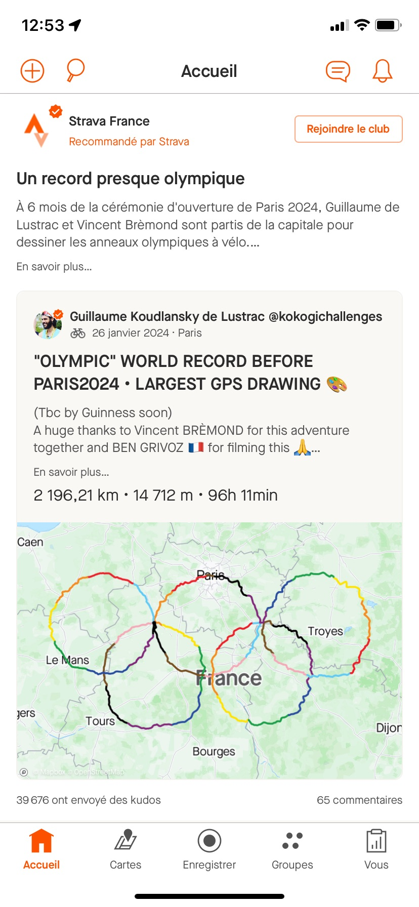
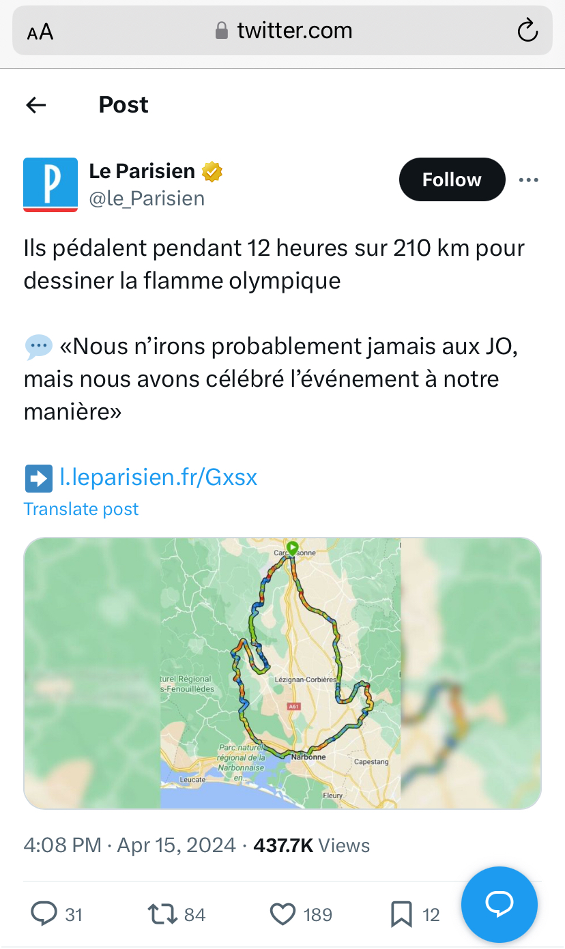
Fun

Slide 31
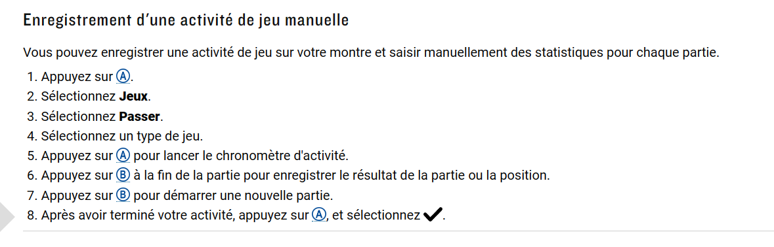
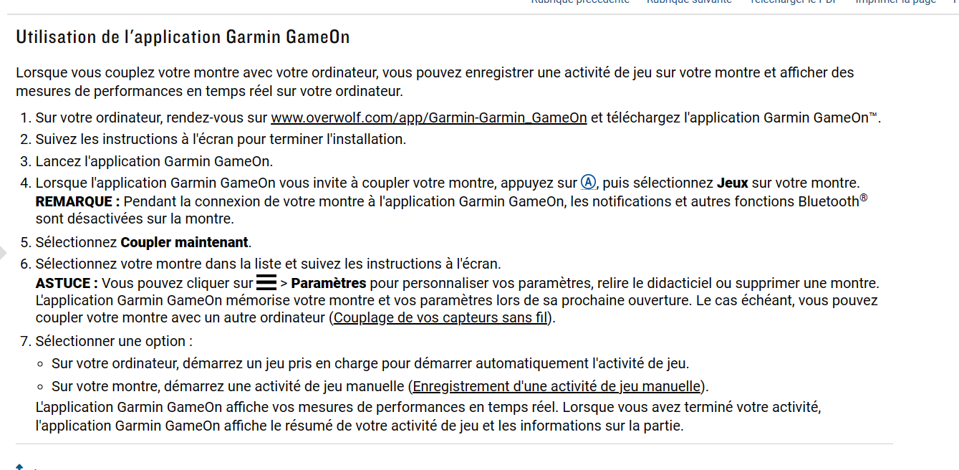
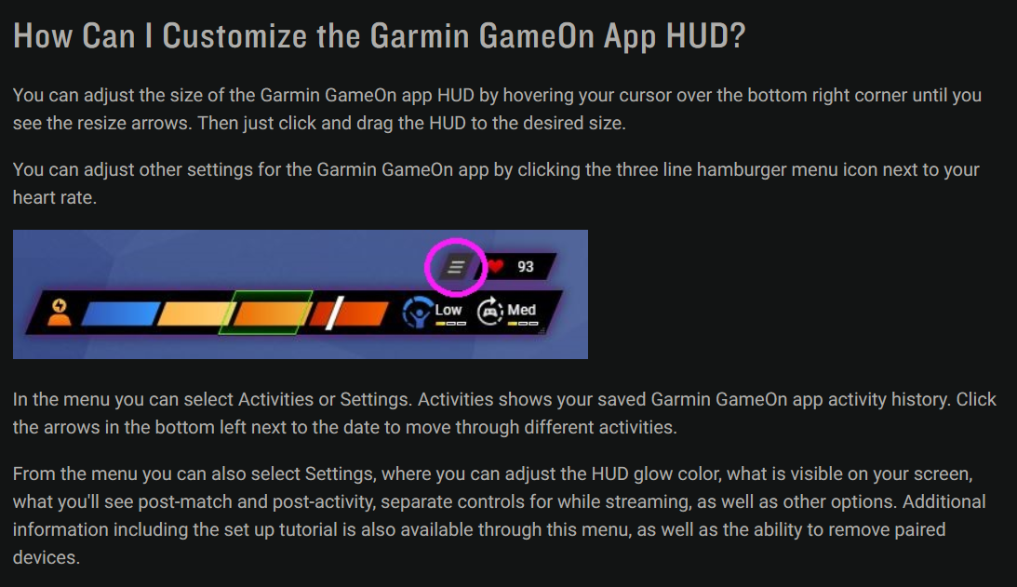
eSport

Slide 32
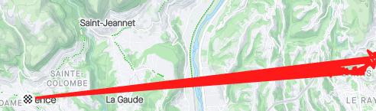
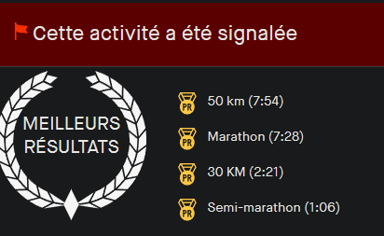
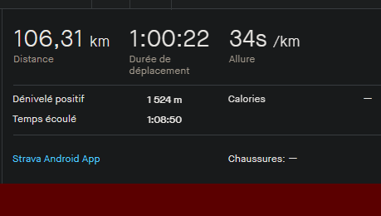
Data poisonning

Slide 33
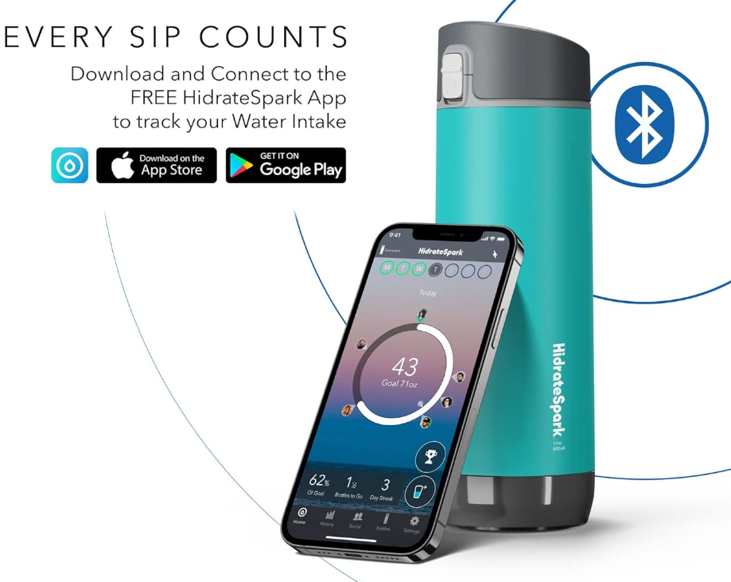

Slide 34
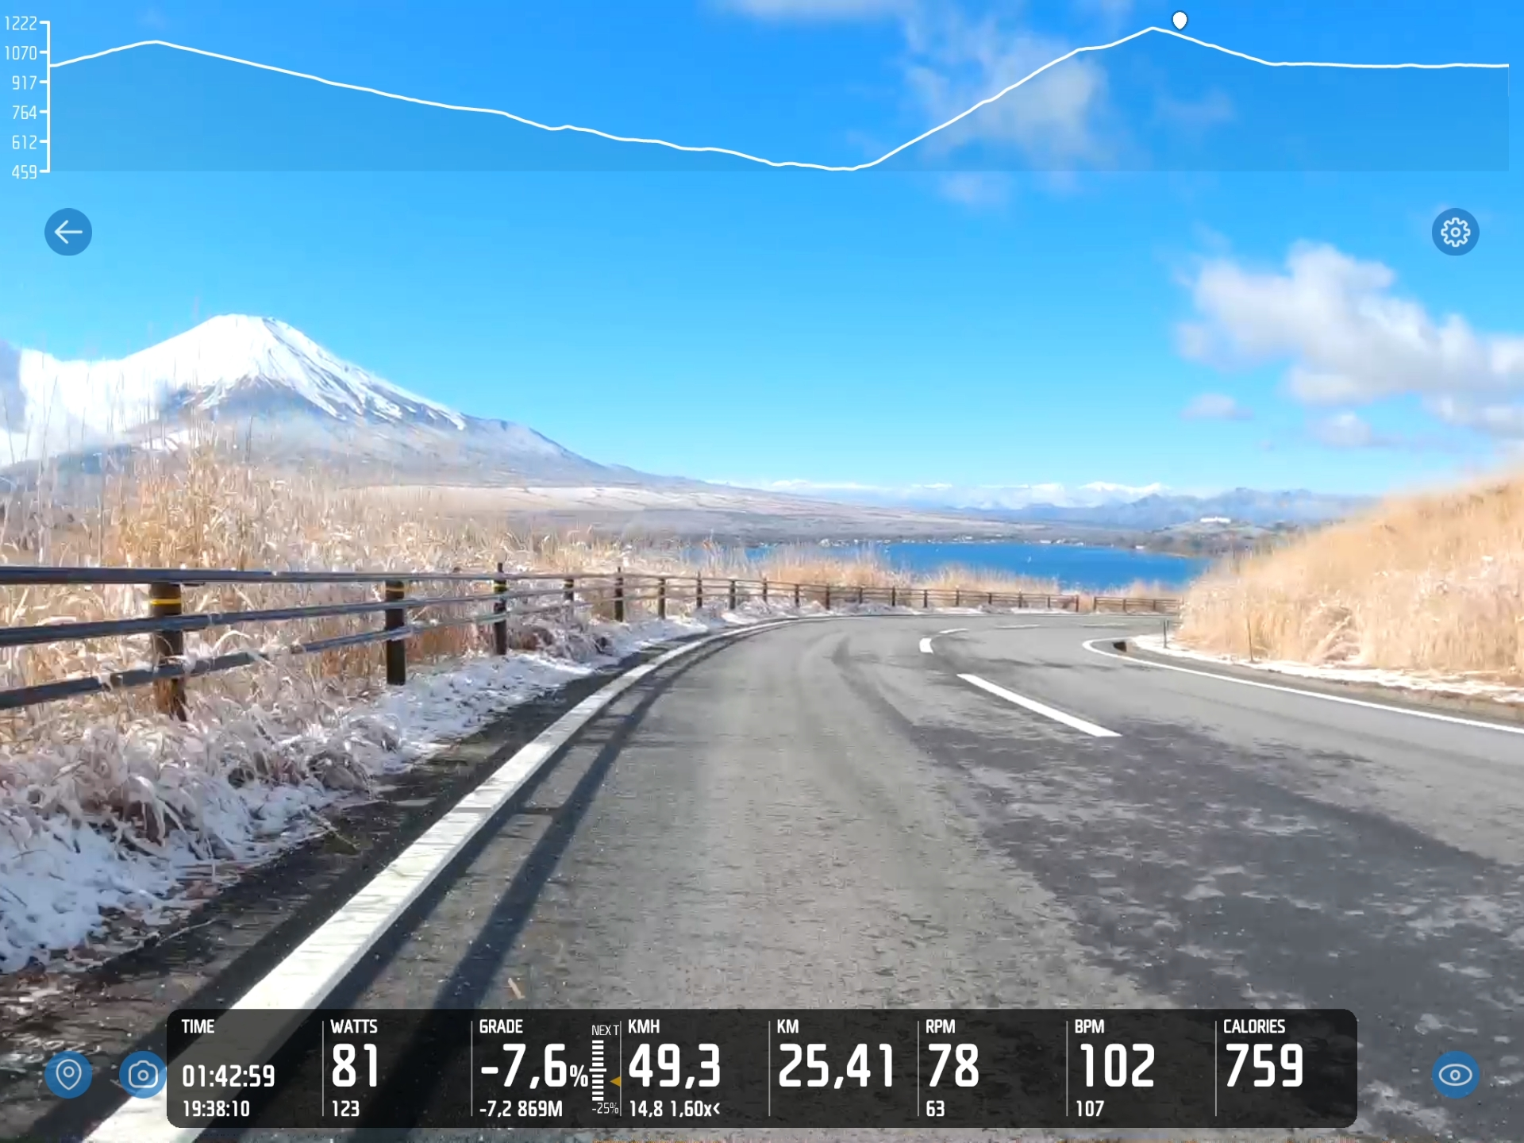
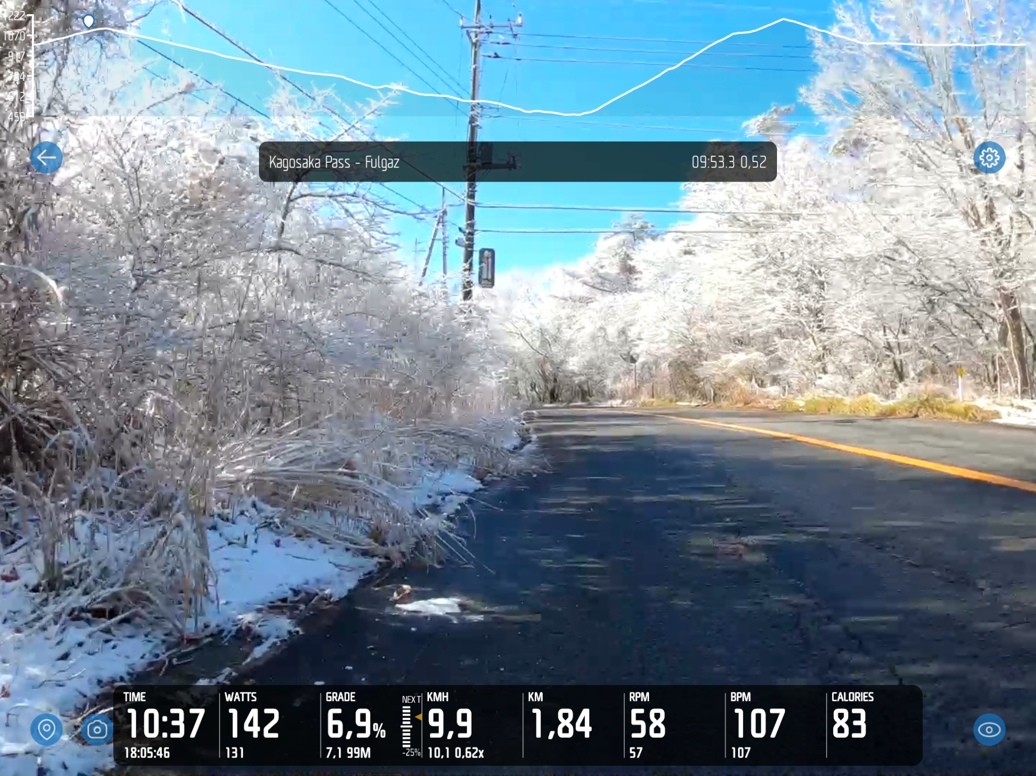
Des data pour le virtuel

Slide 35
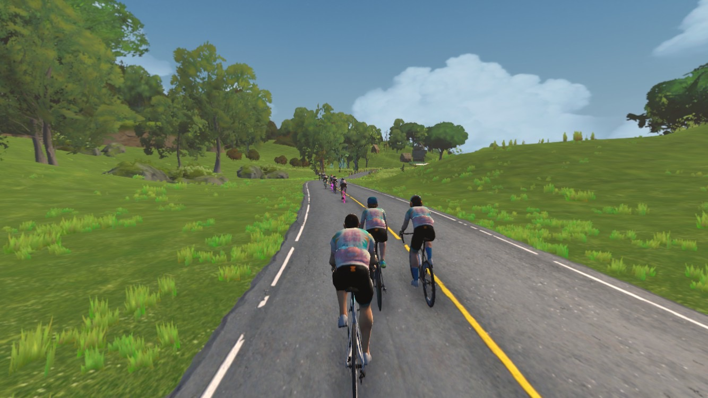
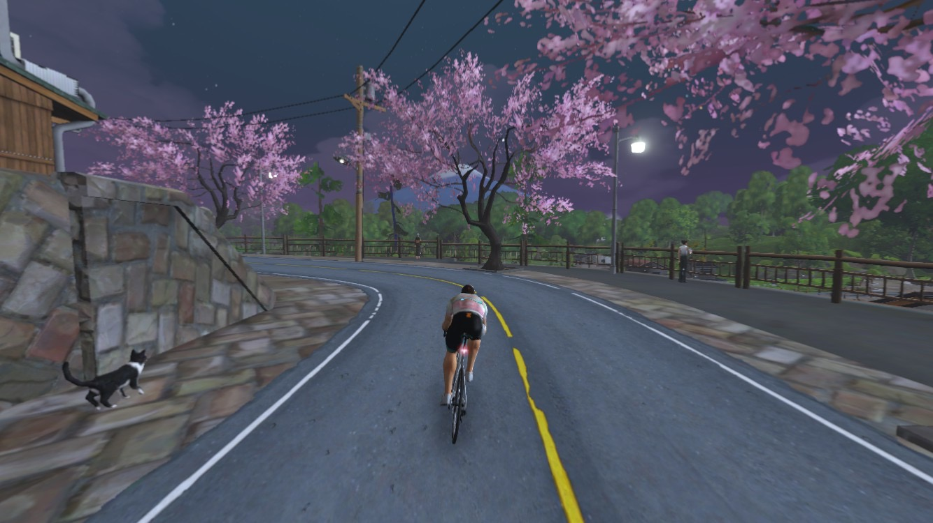
Des data pour le virtuel
Notes:
https://zwiftinsider.com/portal/isola-2000/
https://zwiftinsider.com/portal/la-turbie-col-deze/

Slide 36
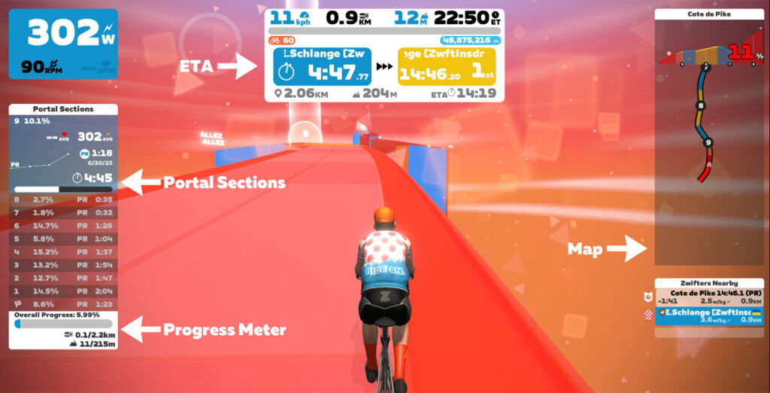
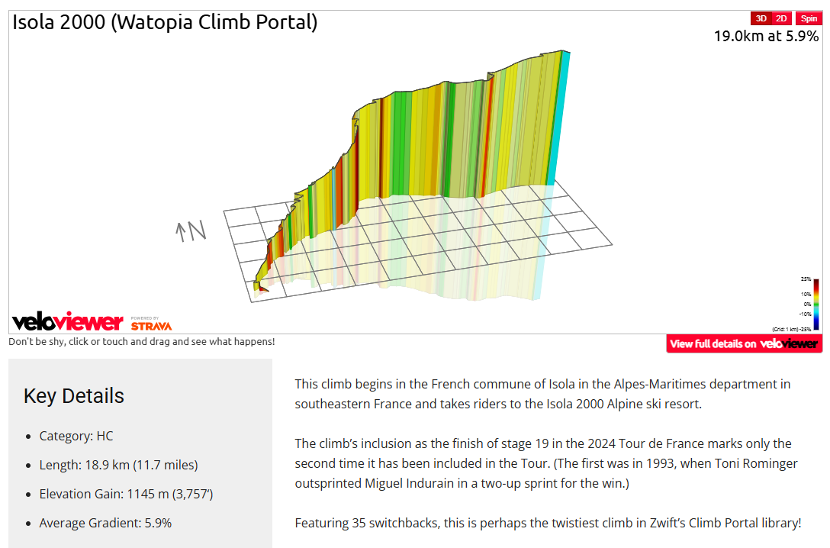
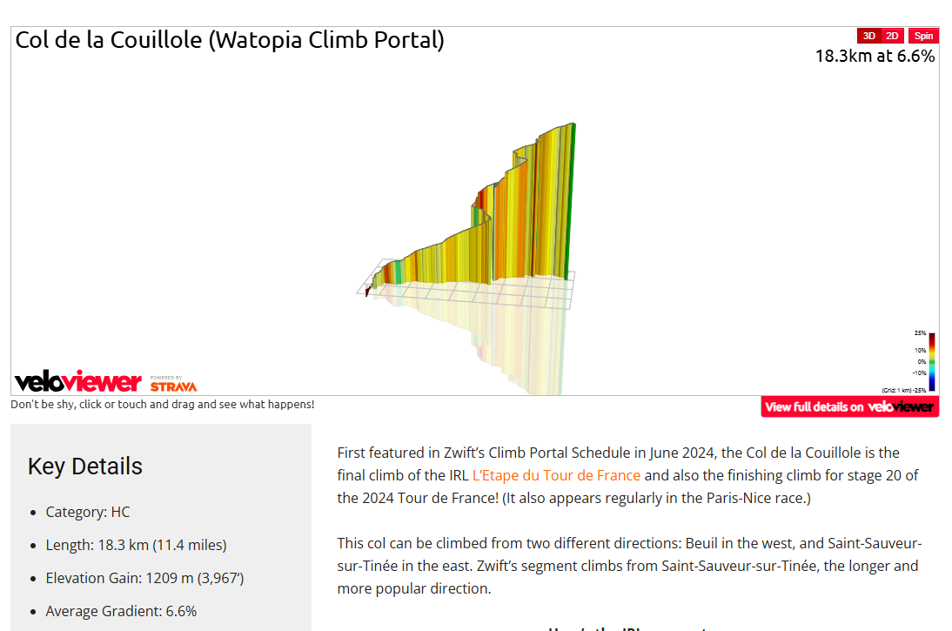
Des data pour le virtuel
https://zwiftinsider.com/portal/isola-2000/
https://zwiftinsider.com/portal/col-de-la-couillole/
Notes:
https://zwiftinsider.com/portal/isola-2000/
https://zwiftinsider.com/portal/la-turbie-col-deze/

Slide 37
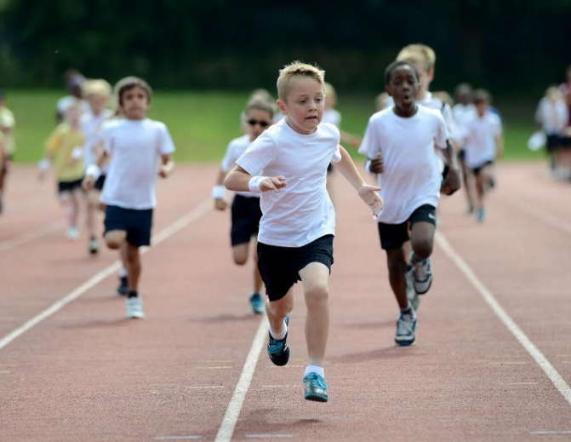
Se connaitre
Course enfants
Depart a fond, milieu en PLS, et finish a fond, et vomit a fond

Slide 38
Next
Temperature peau + corps(avec capteur dedidé)
https://corebodytemp.com/products/core
Glycémie (avec capteur cardio)
https://afontechnology.com/glucowear/
Tension
Morphologique
Physiologique
Métabolique
Analyseur de quantité de mitochondrie

Slide 39
Conclusion
Apprendre à se connaître, les informations et leurs analyse permettant d’accélérer et affiner le processus
Pensez aux courses d’enfants
Accepter car les informations sont instantanées
Affiner car analyser et on réduit la subjectivité

Slide 40
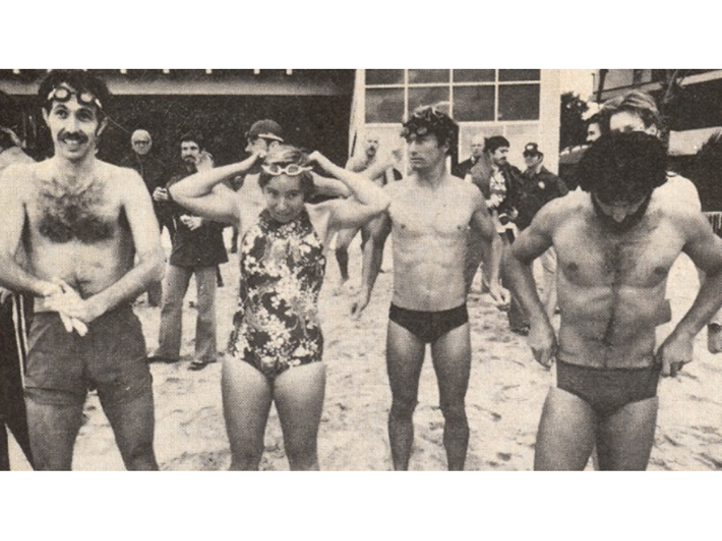
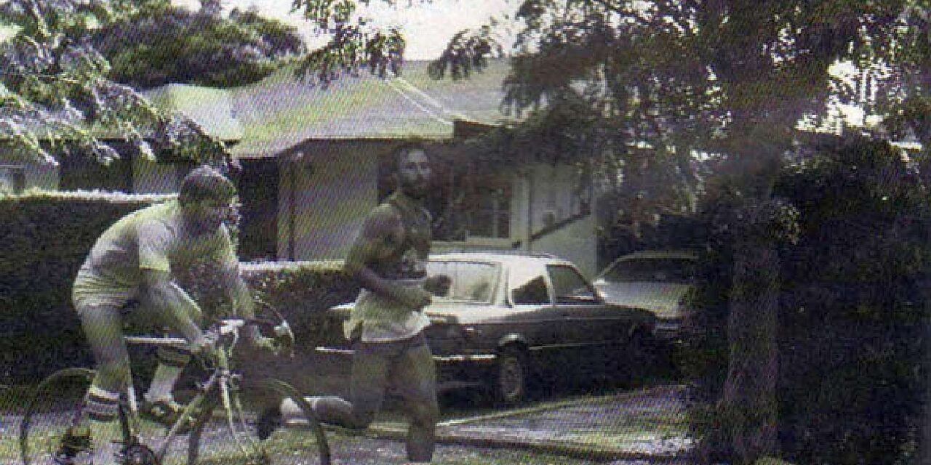
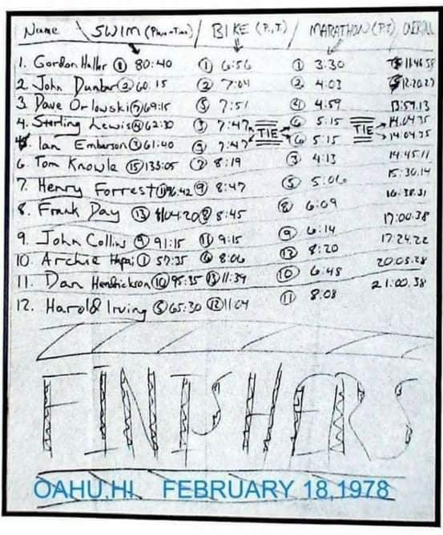

Création du triathlon
18 Février 1978
Pas de capteurs, même pas de matériel dédier … et des temps de excellent !

Slide 41
Références
https://www.sbs.com.au/news/article/a-russian-commander-was-killed-while-jogging-was-he-tracked-through-a-fitness-app/h0vd6ucxd
Sport et numérique : comment prévenir les blessures chez les athlètes ? | Inria

